Slide 1


Портфолио
«Кейс СперТройки»
Государственное учреждение образования «Средняя школа №32 г. Могилева имени воина – интернационалиста А.Н. Полякова»

Slide 2

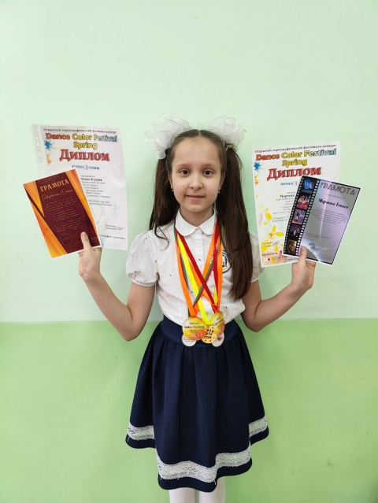
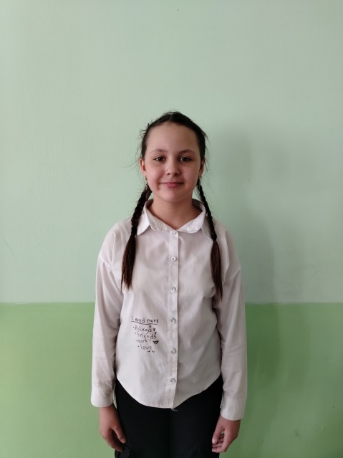
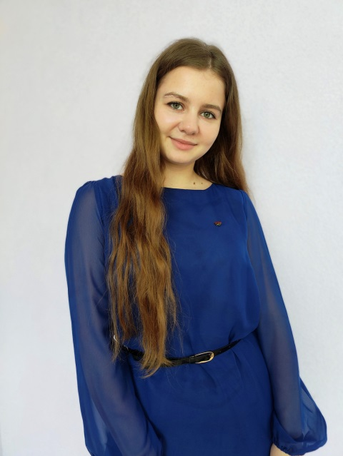
«Знакомьтесь: это – мы!»
Марченко есения
Цымбаревич Наташа
Франтикова Алина

Slide 3

Октябрёнок
Марченко Есения Кирилловна

Slide 4
О себе
Я – Есения, и мне 9 лет. Я стараюсь хорошо учиться, потому что понимаю, что знания - это сила, которая поможет мне достичь своих целей. Мне интересно и познавательно участвовать в исследовательских работах. В свободное время я занимаюсь пением и танцами, это не просто мои увлечения, это часть моей души. Дипломы, конечно, приятно получать, но они для меня – это скорее подтверждение того, что я иду в правильном направлении, что мой труд не напрасен.

Slide 5

Пионер
Цыбраревич Наталья Дмитриевна

Slide 6
О себе
Я Наташа, мне 11 лет. Иногда мне кажется, что в сутках у меня не 24 часа, а гораздо больше. Иначе как объяснить, что я успеваю все: усердно тренироваться, собирать рюкзак для похода, творить в художественной студии и не плохо учиться. Спортивный зал - моя стихия. На полках дома красуются дипломы и медали, которые показывают мое упорство и талант.

Slide 7

Секретарь ПО ОО «БРСМ» им. М.Т. Романова
Франтикова Алина Александровна

Slide 8
О себе
Меня зовут Алина, и моя школьная жизнь полна самых разных красок. Я – секретарь ПО ОО «БРСМ» им. М.Т. Романова, танцор со стажем и увлеченный исследователь. Я стараюсь быть инициативной, организовывать интересные мероприятия, вовлекать ребят в общественную жизнь. Мне нравится работать в команде, придумывать что-то новое и видеть, как наши идеи воплощаются в реальность.

Slide 9
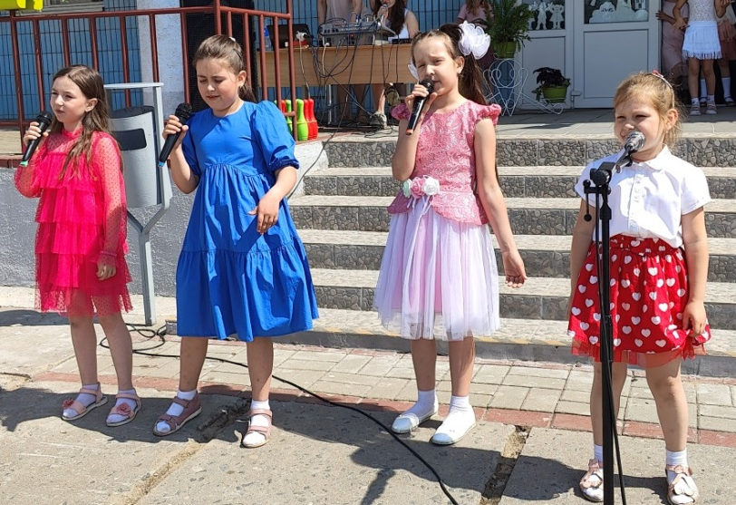
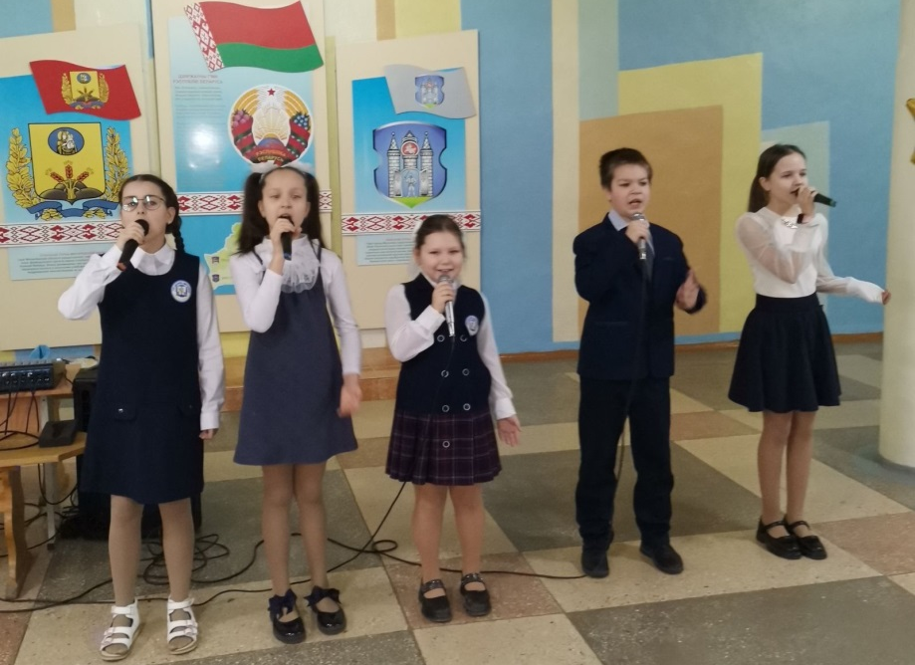
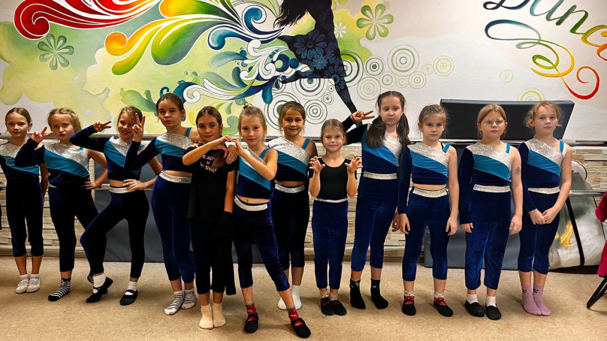
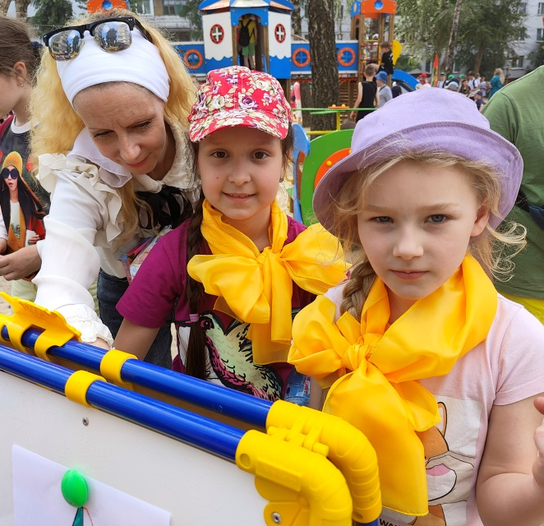
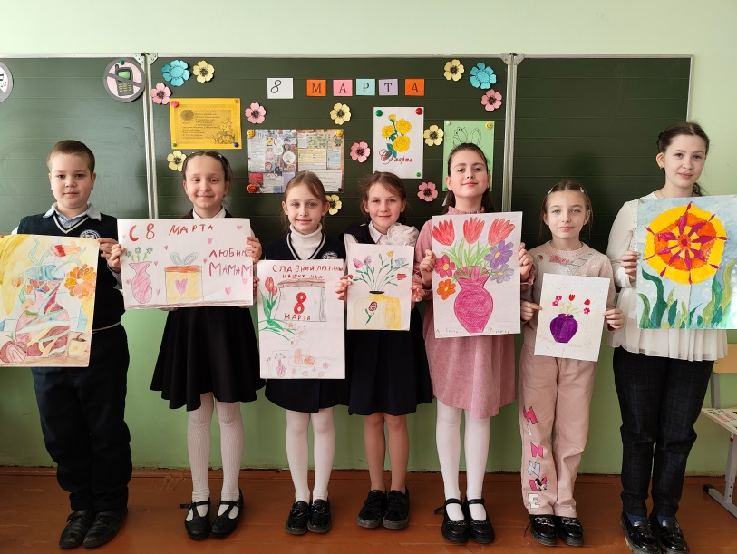
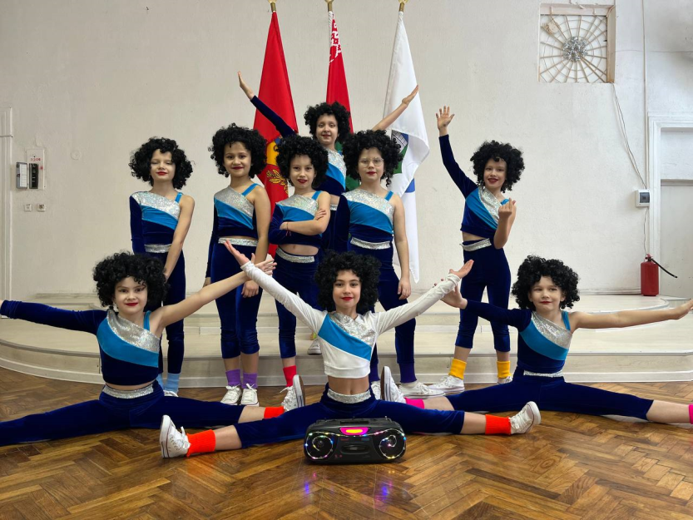
«СозиДай!»

Slide 10
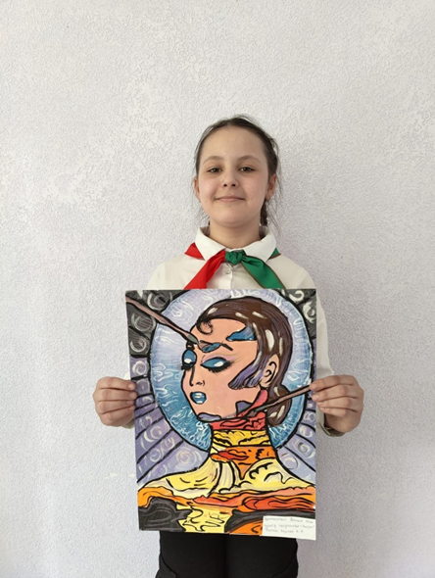
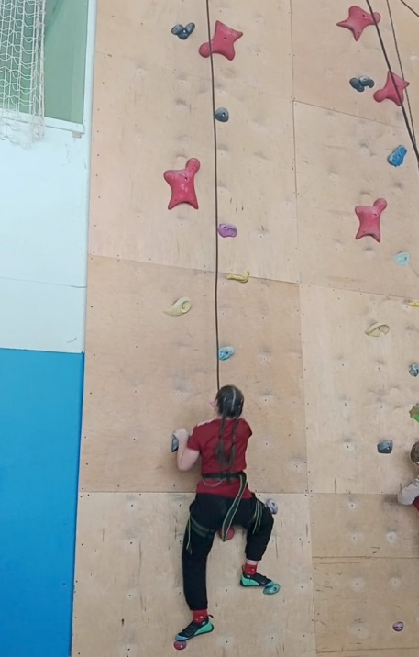
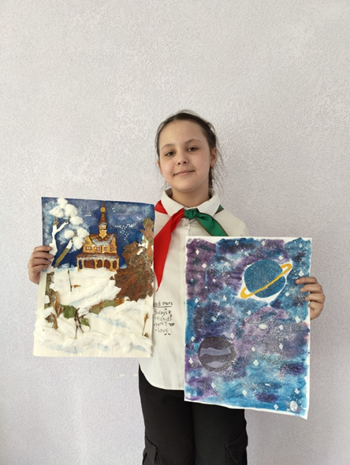
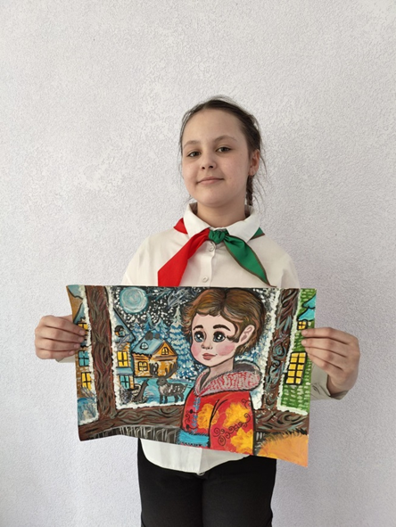
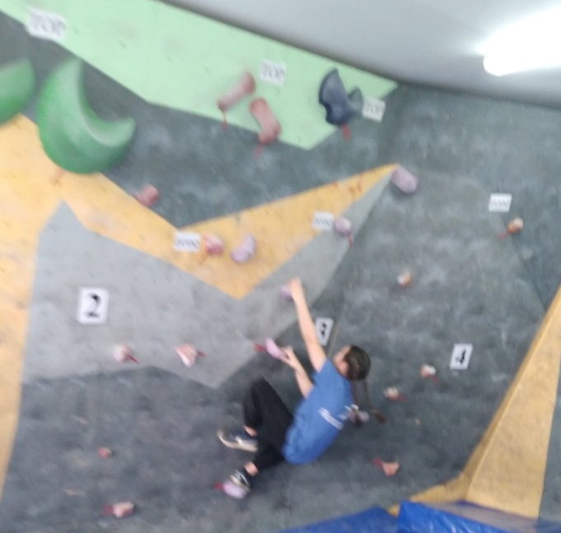

Slide 11
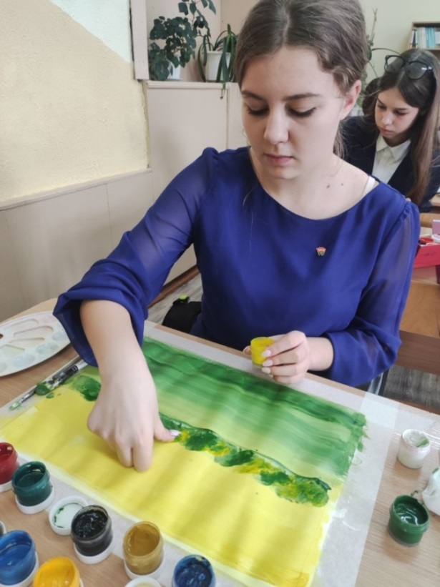
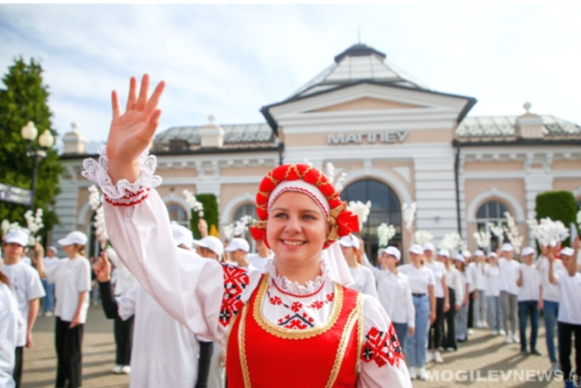
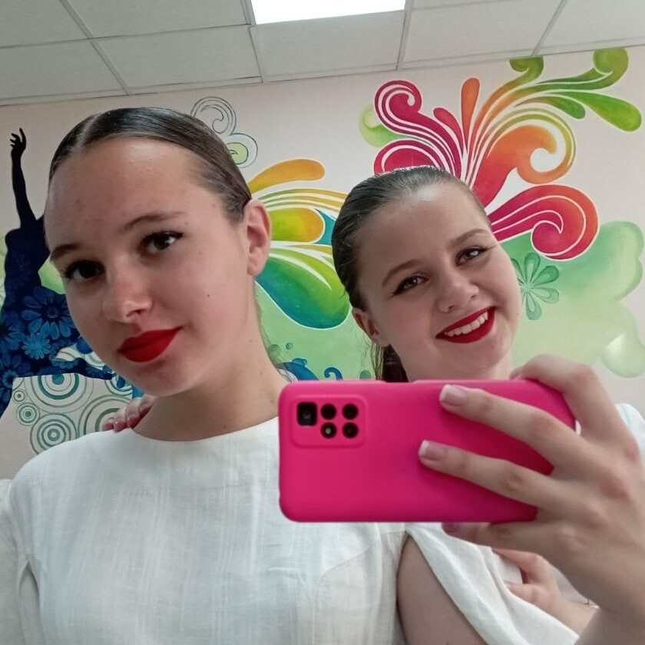
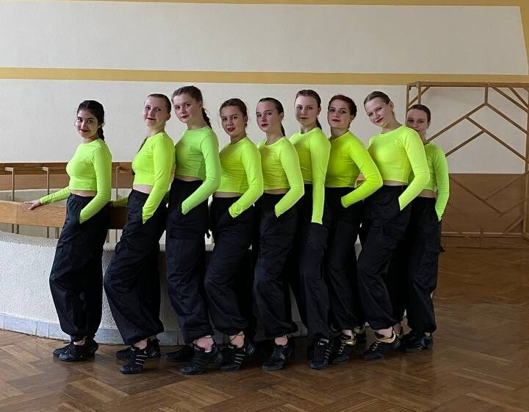
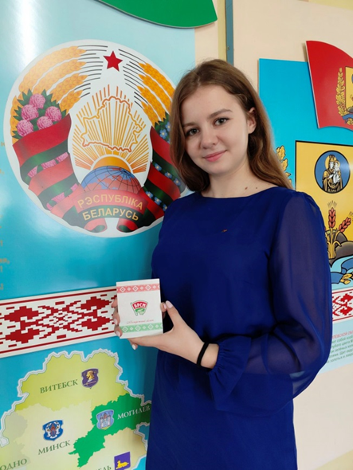
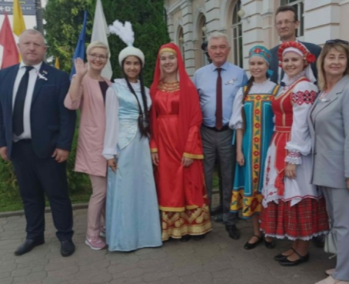
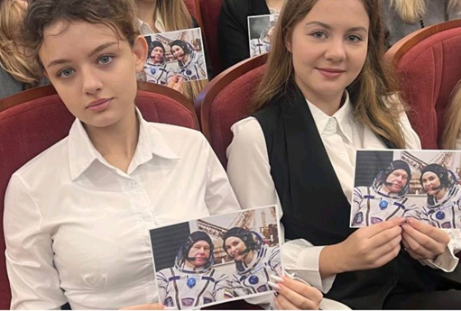

Slide 12
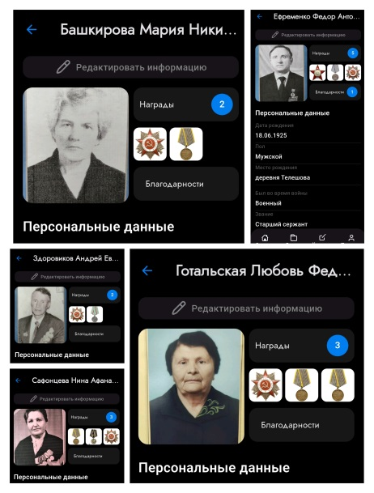
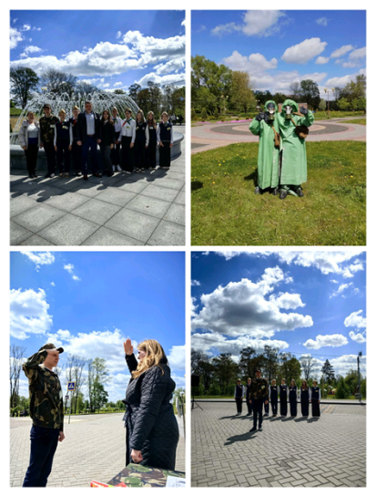
«Проекты в жизнь!»
Национальный поисковый проект «Беларусь помнит. Помним каждого»
Республиканский проект военно – патриотической игры «Зарница», «Зарничка»

Slide 13
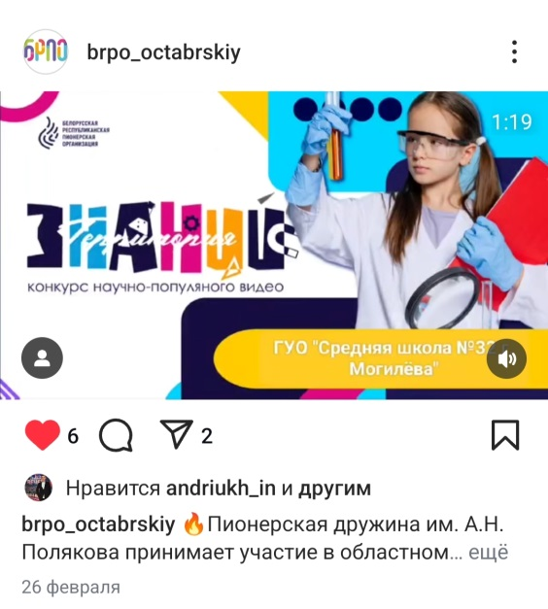
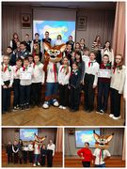
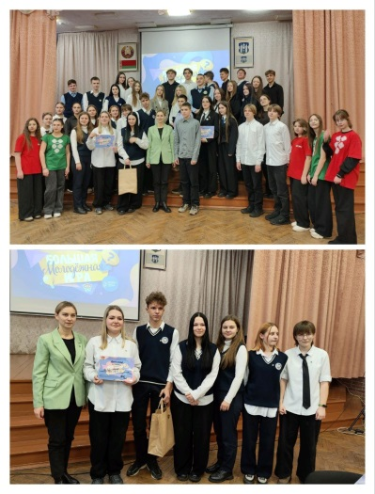
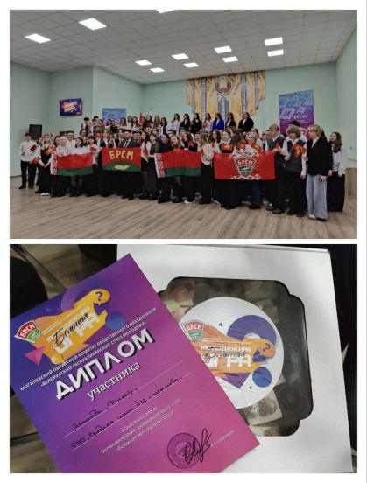
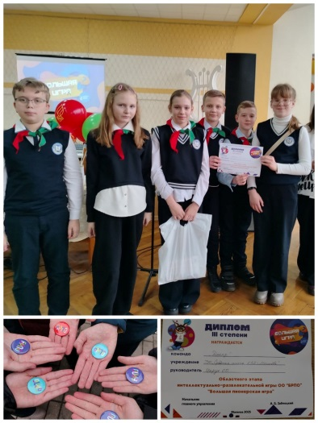
Республиканская интеллектуально развлекательная игра «Большая октябрятская/пионерская/молодежная»

Slide 14


Slide 15
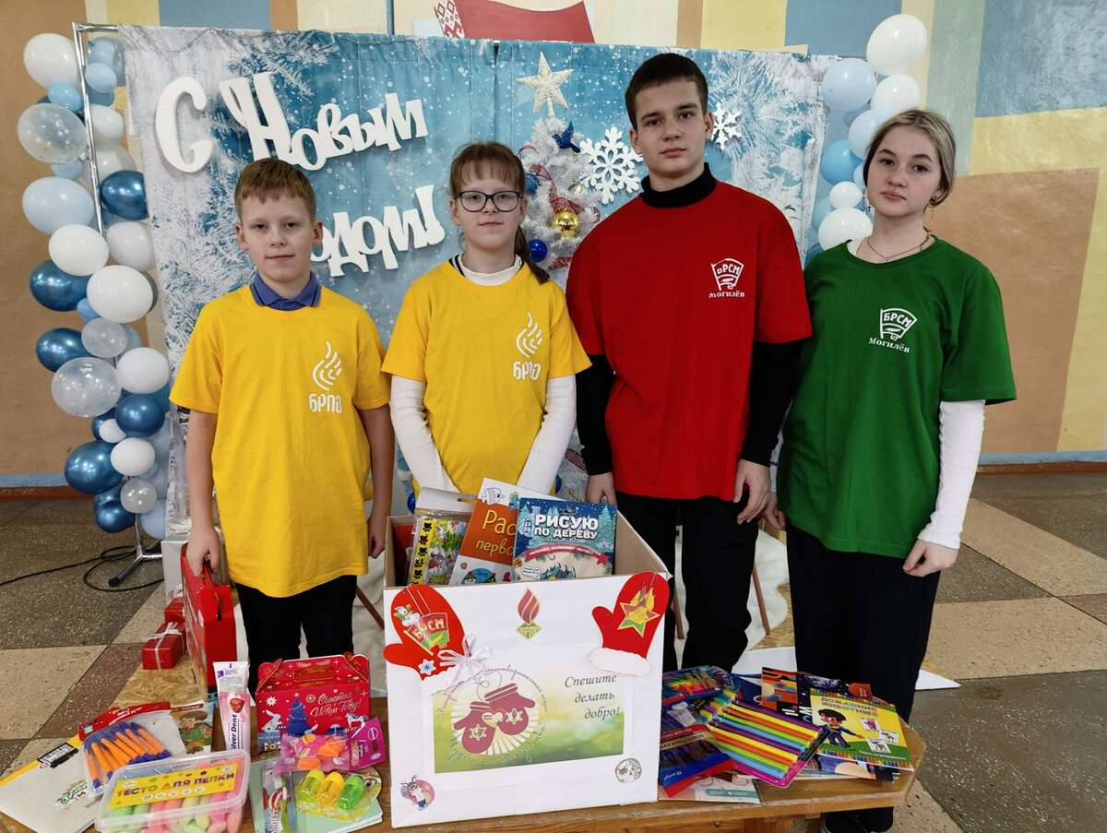
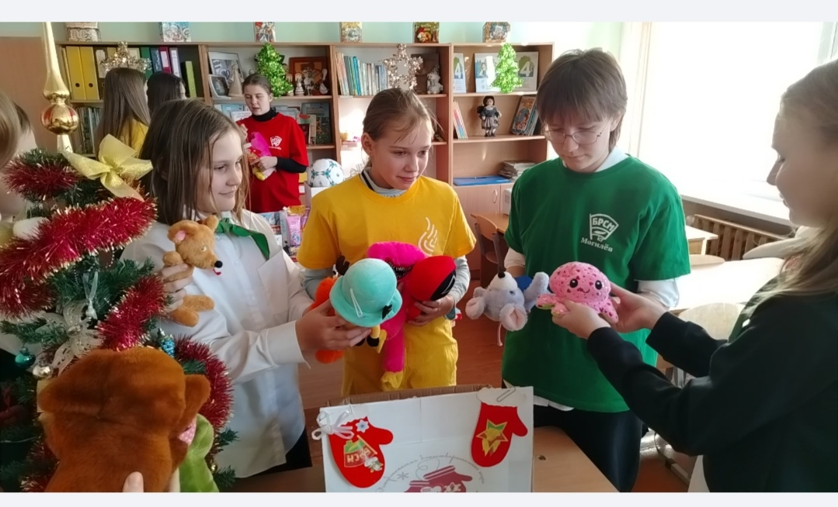

Slide 16
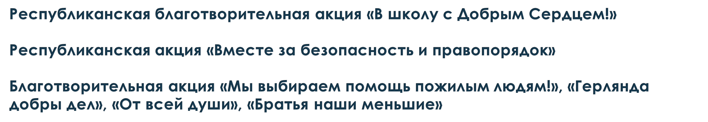
Всебелорусская акция «Мы – граждане Беларуси!»
https://school32mog.by/menu/novosti/Novosti.htm
https://school32mog.by/menu/novosti/BRPO_Novosti.html
https://school32mog.by/menu/novosti/BRSM_Novosti.html

Slide 17
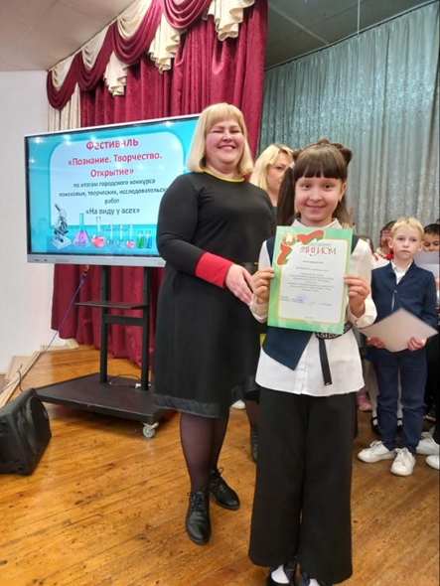
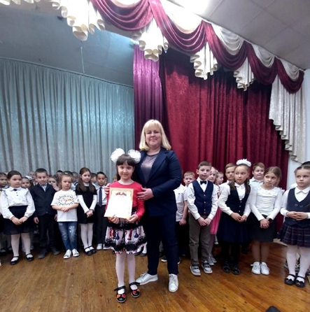
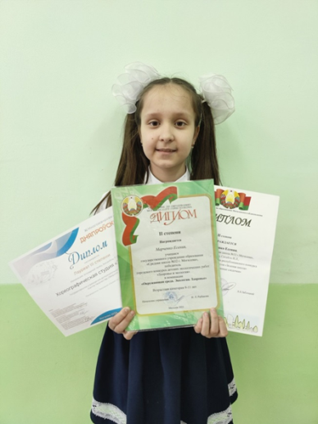
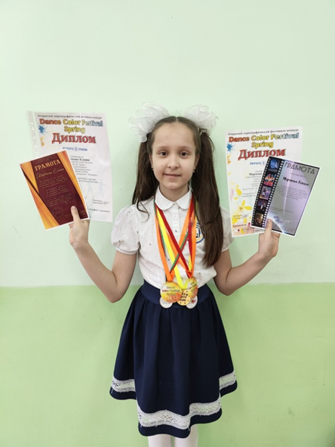
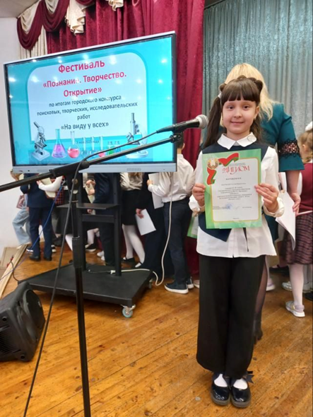
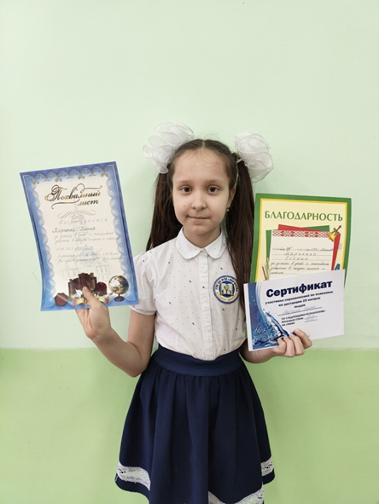
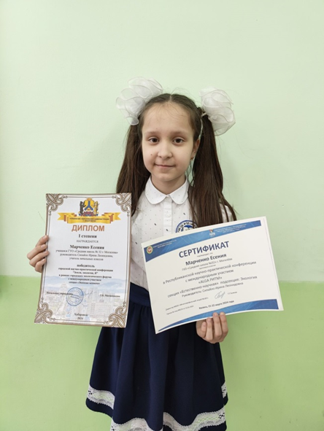
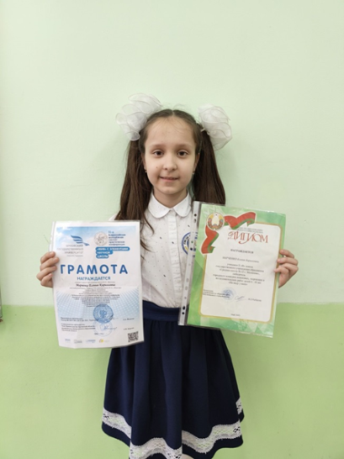
«Формат успеха»

Slide 18
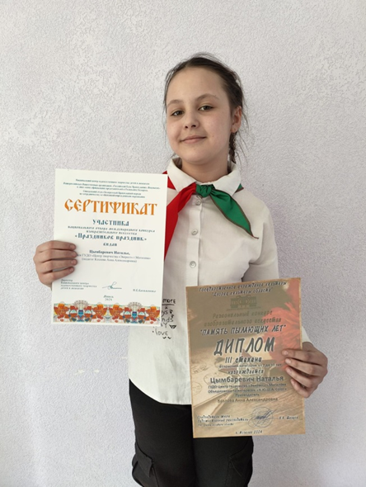
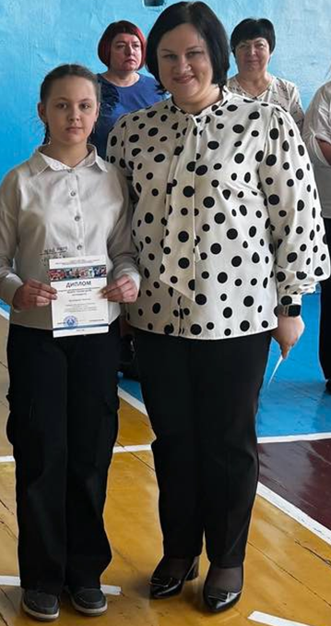
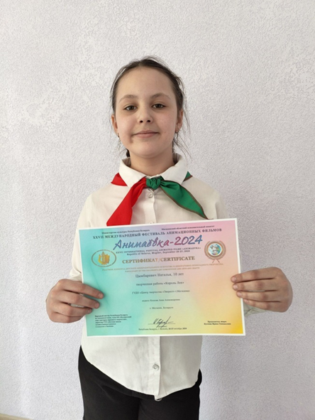
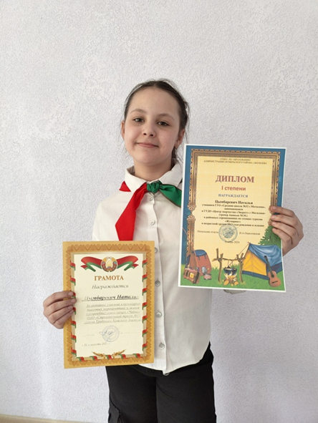

Slide 19
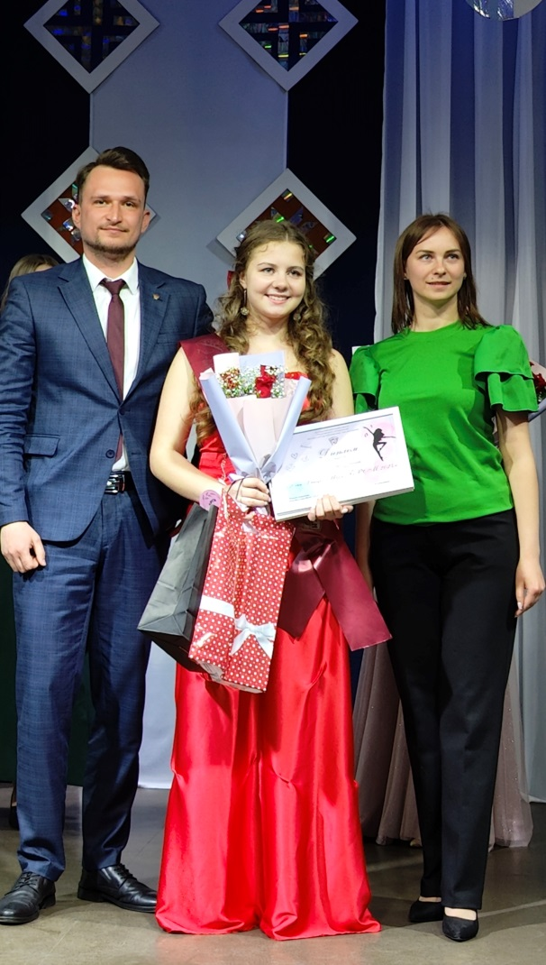
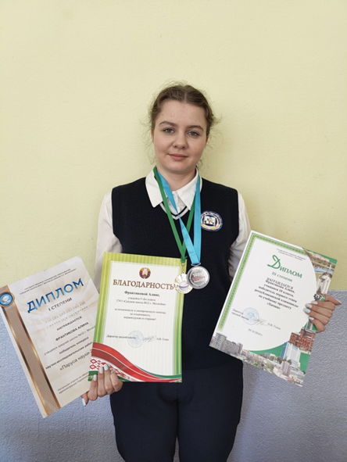

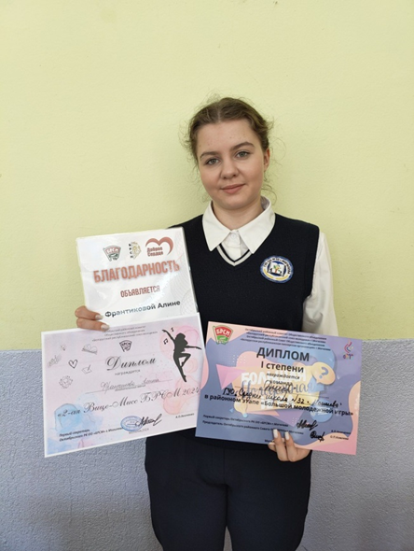
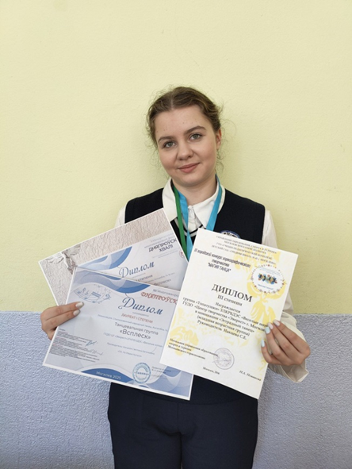
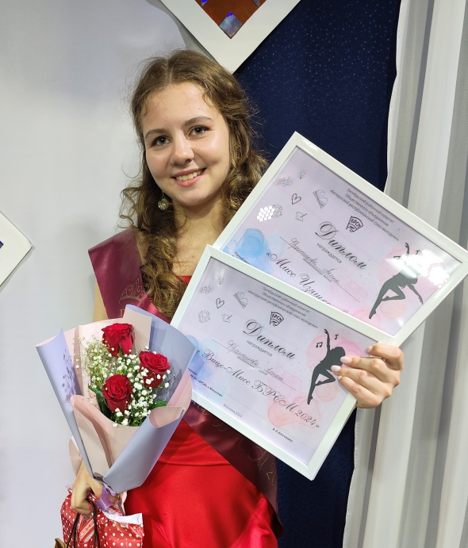
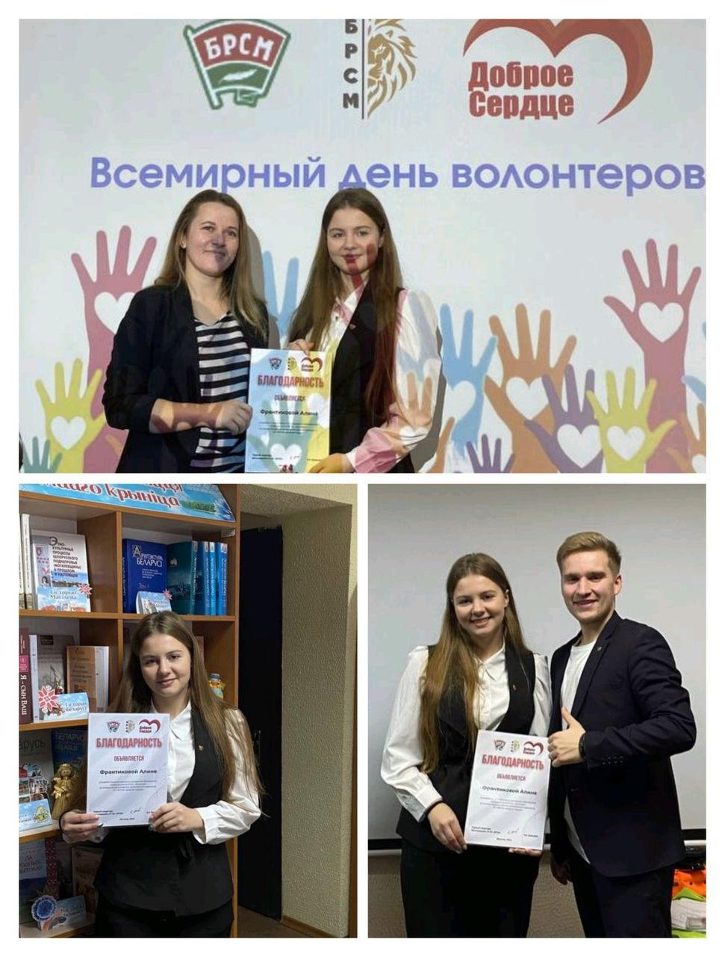

Slide 20


